Slide 1
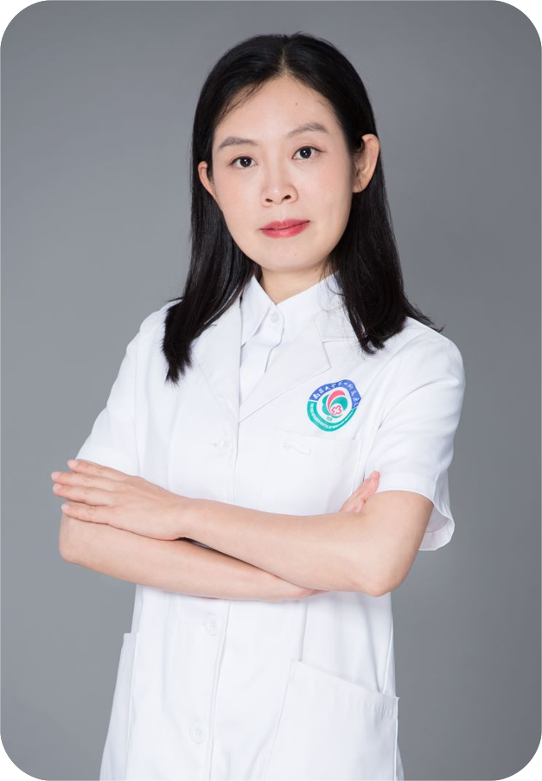
李敏，医学博士，南昌大学第一附属医院产前诊断中心主任，妇产科副主任医师，研究生导师。
现任中华医学会教育技术分会第九届委员会青年委员会委员、中国医药教育协会智能医学专业委员会委员、江西省医学会围产医学分会委员会常务委员、江西省整合医学学会医学教育分会候任主委、江西省整合医学分会全科医学分会社区家庭医生联盟委员会副主席。
擅长高危妊娠的诊治及孕期监护，母胎相关疾病的遗传咨询，双胎妊娠的孕期监护等。

